Slide 1
نمو النباتات

Slide 2
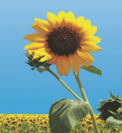
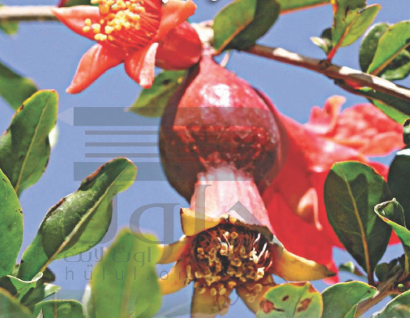

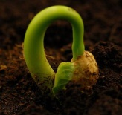
نمو النباتات
أرى في الصورة أزهار نبات الرّمان و ثماره , أتوقع أين توجد بذوره ؟
الوحدة الأولى
الفصل الثاني
النباتات تنمو و تتغير
موردين زراعة بذور الرّمان
نمو النباتات
الدرس الأول

Slide 3

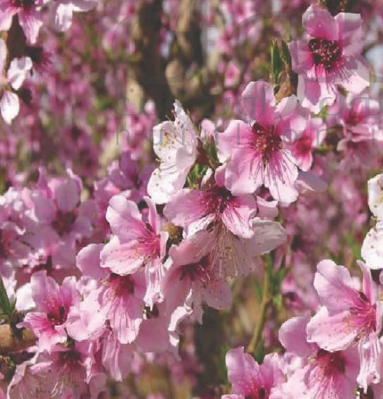


ما أهمية الزهرة ؟
الزهرة جزء من أجزاء النبات يكوِّن البذرة
توجد البذور داخل ثمار بعض النباتات
الوحدة الأولى
الفصل الثاني
النباتات تنمو و تتغير
نمو النباتات
الدرس الأول

Slide 4
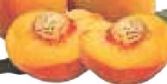

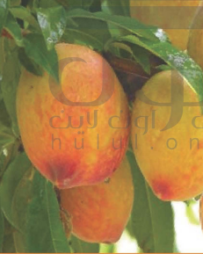

البذرة جزء من النبات الذّي يَنْبُتُ , ثم ينمو ليصير نباتاً جديداً
الوحدة الأولى
الفصل الثاني
النباتات تنمو و تتغير
البذرة
الثمرة جزء النبات الذي يحمي البذرة
نمو النباتات
الدرس الأول
الثمرة

Slide 5
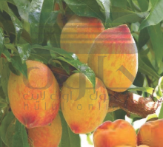

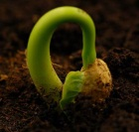
تختفي الأزهار , و تظهر ثمار الخوخ على الشجرة
الوحدة الأولى
الفصل الثاني
النباتات تنمو و تتغير
نمو النباتات
أذكر ثمار أخرى نأكلها : موز – رمان - تفّاح
الدرس الأول

Slide 6




دورة الحياة : تعني نمو المخلوقات الحية و عيشها ثم موتها .
كَيْفَ تَنْمُو النباتات من الْبُذٌور ؟
الوحدة الأولى
تبدأ دورة حياة بعض النباتات من البذرة
الفصل الثاني
النباتات تنمو و تتغير
كَيْفَ تَنْمُو النباتات من الْبُذٌور ؟
نمو النباتات
تنبت البذرة ثم تنمو و تكِّن البادرة و تصير نباتاً جديداً
الدرس الأول
و يكَّون النبات الجديد بذوراً

Slide 7
دورة حياة نبات الفاصولياء
نبات جديد
بذرة نابتة
بذرة
بذرة لها جذور

Slide 8

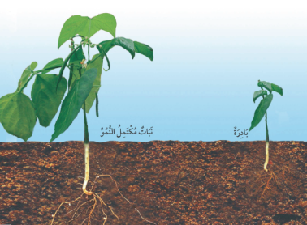
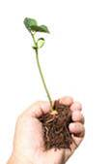

أفكّر و أتحدّث
الوحدة الأولى
1- ألخّص, ما أهمية كل من الأزهار و الثمار للنبات ؟
تكوّن البذور فتصير ثمار و الثمار تحمي البذور
2- السؤال الأساسي , كيف تتغير النباتات ؟
تنمو النباتات و تكوّن البذور و الثمار
البذور التي تنمو تكوّن نباتات أخرى
الفصل الثاني
النباتات تنمو و تتغير
نمو النباتات
الدرس الأول

Slide 9
انتهى الدرس

